Slide 1
Лекция 1. МЕТОД ПРОЕЦИРОВАНИЯ
Учебные вопросы:
Центральное и параллельное проецирование
Проецирование на три плоскости проекций (комплексный чертеж МОНЖА)
Точки общего и частного положения
Проекции прямых линий

Slide 2
Вопрос №1. Центральное и параллельное проецирование

Slide 3
Изготовление деталей и сборка изделий производится по чертежам. Чертежом называют документ, содержащий изображение предмета и другие данные, необходимые для его изготовления и контроля.
Метод, при помощи которого получают изображение пространственных объектов на плоском поле чертежа, называется методом проекций или методом проецирования.

Slide 4
Проецирование - процесс получения изображения предмета на какой либо плоскости. Полученное изображение - проекция предмета.
Элементами, с помощью которых осуществляется проецирование, являются:
центр проецирования - точка, из которой производится проецирование;
объект проецирования - изображаемый предмет;
плоскость проекций — плоскость, на которую производится проецирование;
проецирующие лучи - воображаемые прямые, с помощью которых производится проецирование.

Slide 5
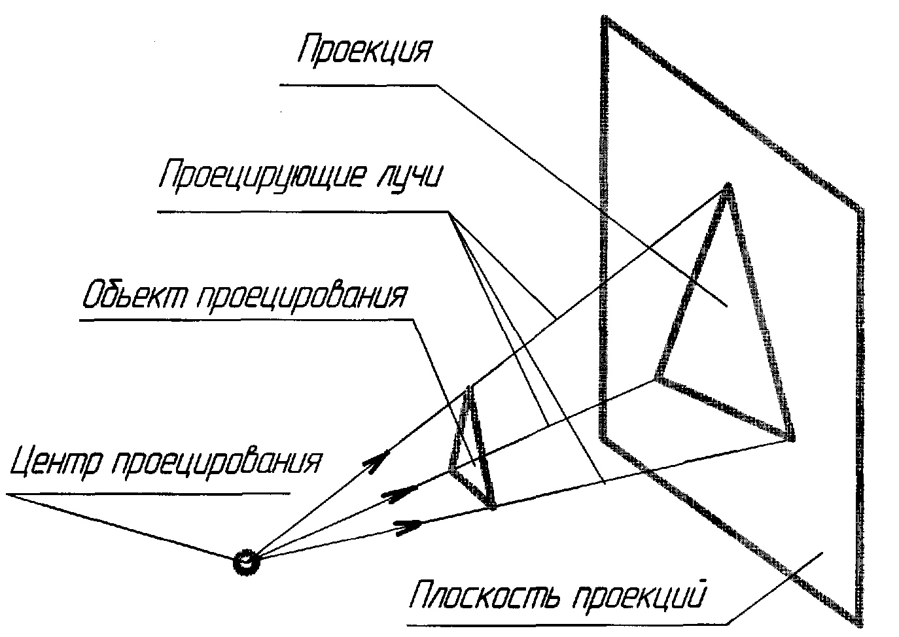

Slide 6
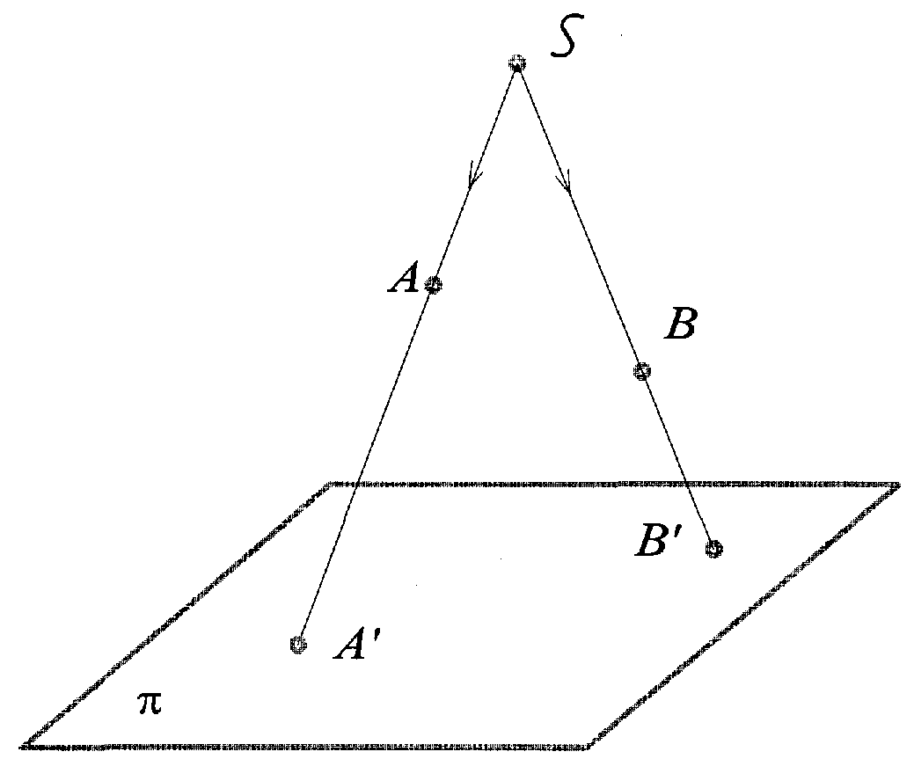
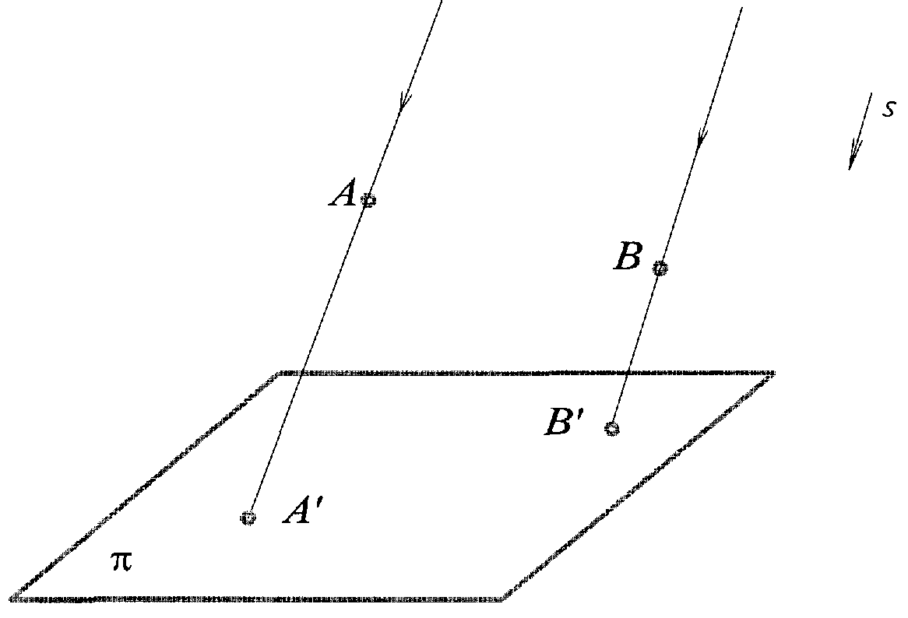
Различают центральное и параллельное проецирование.
При центральном проецировании все проецирующие лучи исходят из одной точки - центра проецирования, находящегося на определенном расстоянии от плоскости проекций (рис. 1.2).
рис. 1.2
При параллельном проецировании все проецирующие лучи параллельны между собой (рис. 1.3).
рис. 1.3

Slide 7
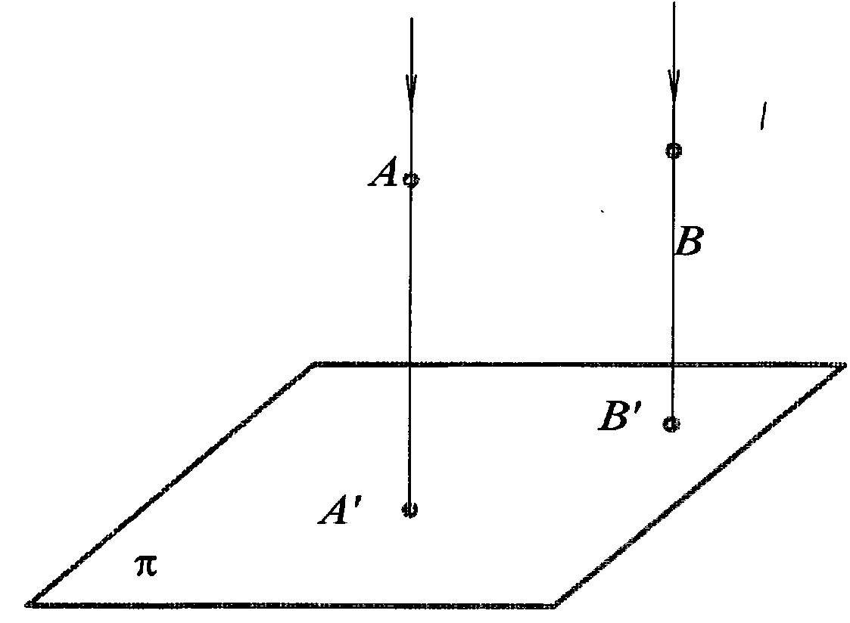
Центр проецирования предполагается условно удаленным в бесконечность. В черчении пользуются параллельными проекциями.
Если проецирующие лучи составляют с плоскостью проекций прямой угол, то такие параллельные проекции называются прямоугольными (рис. 1.4). Прямоугольные проекции называют также ортогональными.
рис. 1.4

Slide 8
Вопрос №2. Проецирование на три плоскости проекций (комплексный чертеж МОНЖА)

Slide 9
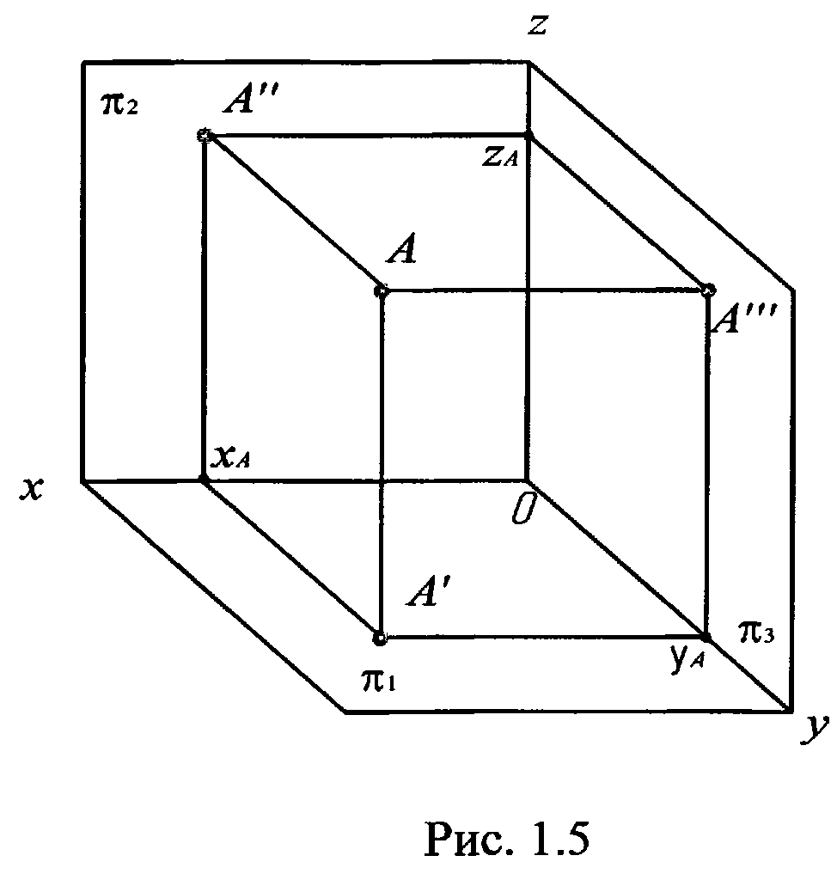
Обратимость чертежа, т.е. однозначное определение положения точки в пространстве по ее проекциям, может быть обеспечена проецированием на две непараллельные плоскости проекций.
Для большей наглядности рассмотрим три взаимно перпендикулярные плоскости (рис. 1.5): горизонтальная плоскость проекций — π₁, фронтальная плоскость проекций – π₂, профильная плоскость проекций –π₃

Slide 10
Линии пересечения плоскостей образуют оси координат:
х – абсцисс, у — ординат, z — аппликат.
Точка пересечения координатных осей - начало координат и обозначается буквой О.
Положительное направлением осей: х - влево от начала координат, у - в сторону наблюдателя от плоскости π₂ , z - вверх от плоскости π₁.
Расстояния от плоскости проекций: х - от профильной плоскости проекций (π₃), у - от фронтальной (π₂), ζ - от горизонтальной (π₁).
Плоскости проекций определяются координатами:
плоскость π₁ - х и у,
плоскость π₂ - х и z,
плоскость π₃ - у и z.

Slide 11
Положение точки А (рис. 1.5) в пространстве определяется тремя координатами (х, у, z), показывающими величины расстояний, на которые точка удалена от плоскостей проекций.
Точки, в которых пересекаются прямые, проведенные через точку А, перпендикулярно плоскостям проекций, называются ортогональными проекциями точки А:
А'— горизонтальная проекция:
А"- фронтальная проекция;
А’’’ - профильная проекция.

Slide 12
Прямые, проведенные через точку А, перпендикулярно плоскостям проекций называются проецирующими прямыми:
| А А' | — горизонтально проецирующая прямая;
| А А " | - фронтально проецирующая прямая;
| А А’’’ | - профильно проецирующая прямая.

Slide 13
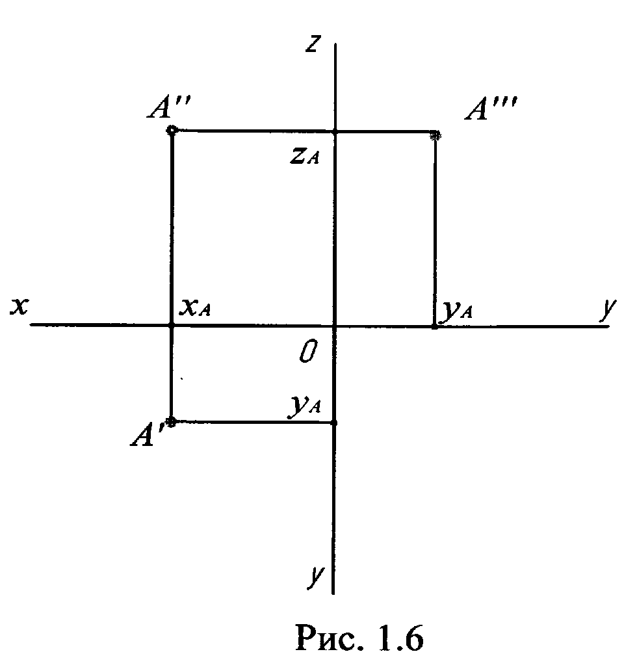
Преобразуем наглядное изображение так, чтобы горизонтальная и профильная плоскости проекций совпали с фронтальной плоскостью, образуя одну плоскость чертежа. В результате указанного совмещения плоскостей получается чертеж, показанный на рисунке 1.6, под названием эпюр или эпюр Монжа.
На эпюре прямые, перпендикулярные к осям проекций и соединяющие разноименные проекции точек, называются линиями проекционной связи.

Slide 14
Вопрос №3. Точки общего и частного положения

Slide 15
По отношению к плоскостям проекций точка может занимать общее положение, т.е. находиться вне каждой из них и частное положение - находиться на одной из этих плоскостей, сразу на двух плоскостях проекций или одновременно на трех плоскостях проекций.
Точка общего положения показана на рисунках 1.5, 1.6.

Slide 16
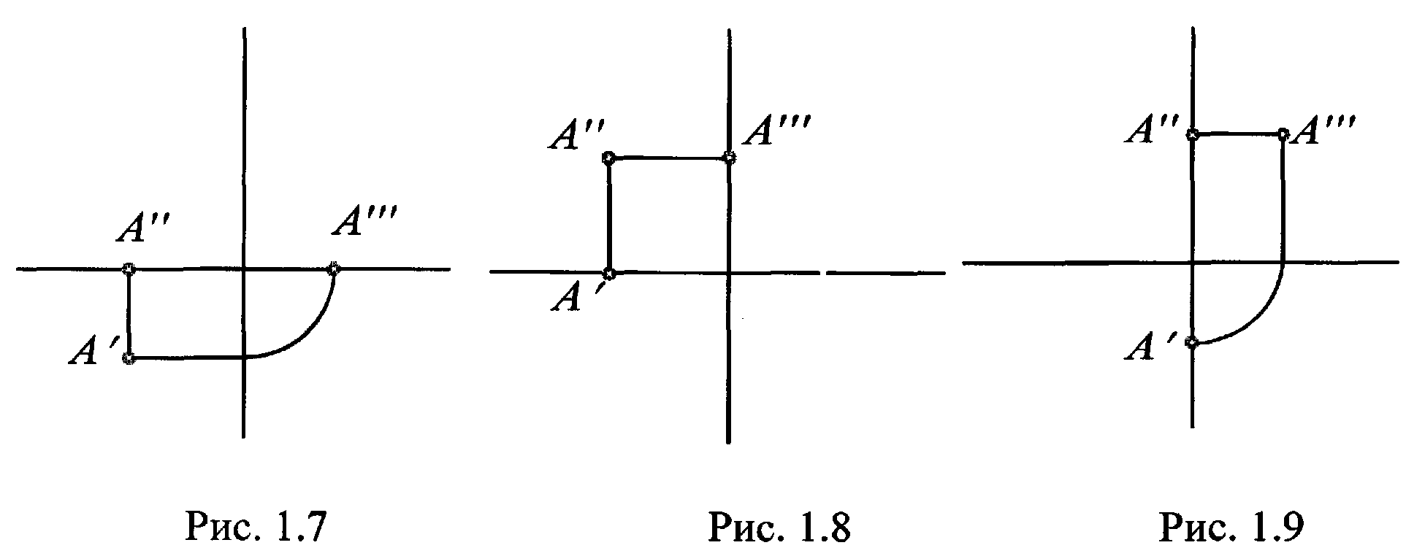
Эпюр точки частного положения, принадлежащей горизонтальной плоскости проекции (z=0) показан на рисунке 1.7,
фронтальной плоскости проекции (у=0) - на рисунке 1.8, профильной плоскости проекции (х=0) - на рисунке 1.9.

Slide 17
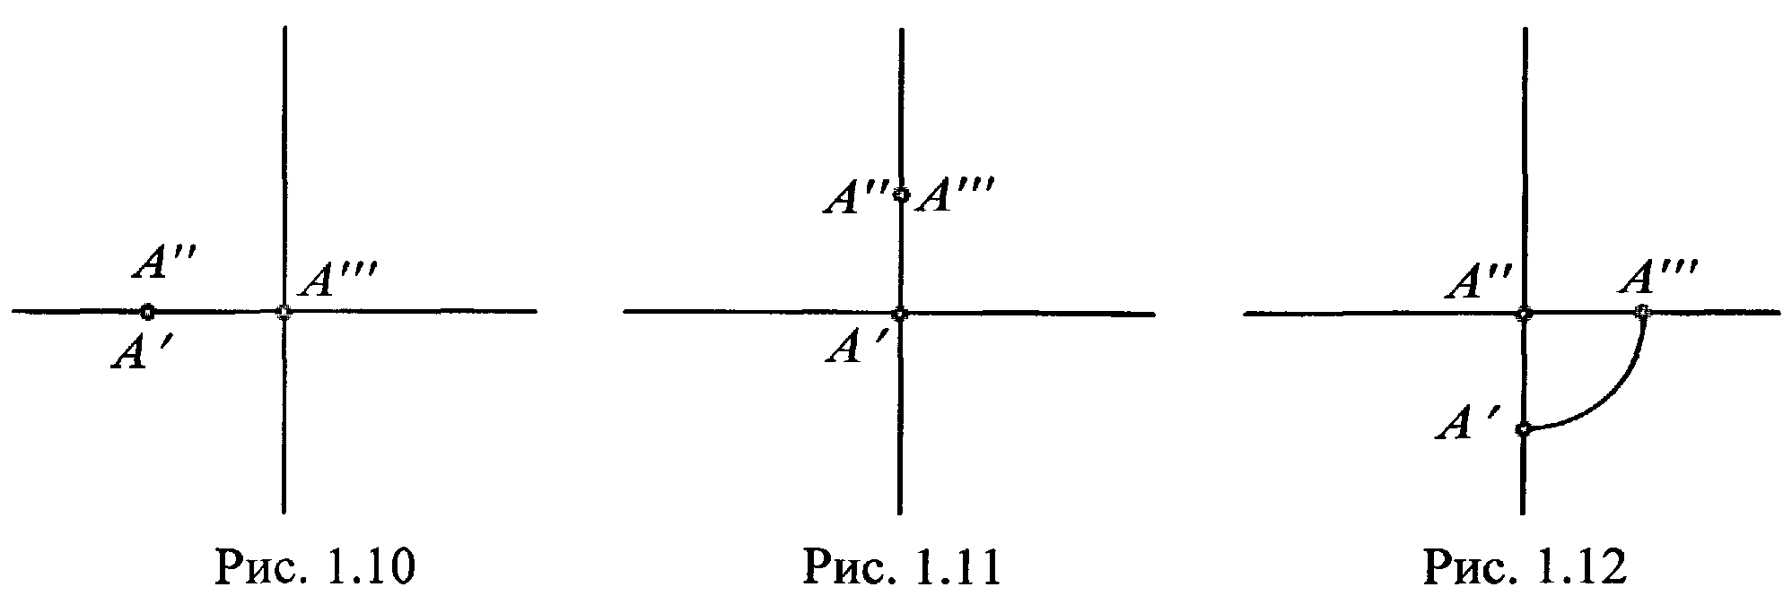
Если точка принадлежит одновременно двум плоскостям проекций, то две ее координаты равны нулю:
рисунок 1.10 - горизонтальной и фронтальной плоскостям проекций (у=0, z=0), (А '=А"),
рисунок 1.11 - фронтальной и профильной (х=0, y=0), (А ”=А'”), рисунок 1.12 - горизонтальной и профильном (х=0, z=0)

Slide 18
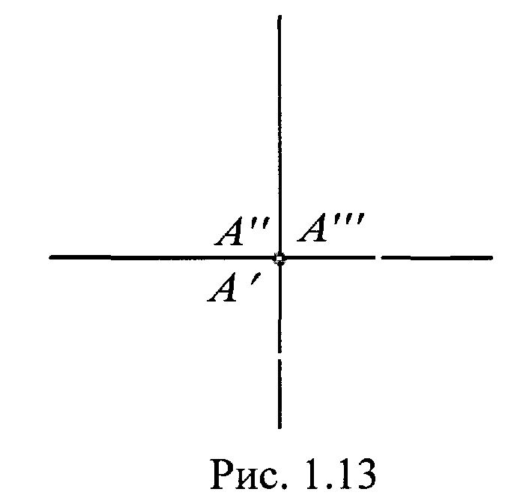
Если точка принадлежит одновременно трем плоскостям проекций, то на эпюре все три проекции совпадают (А '=А "=А'") и находятся в начале координат (рис. 1.13).

Slide 19
Вопрос №4. Проекции прямых линий

Slide 20
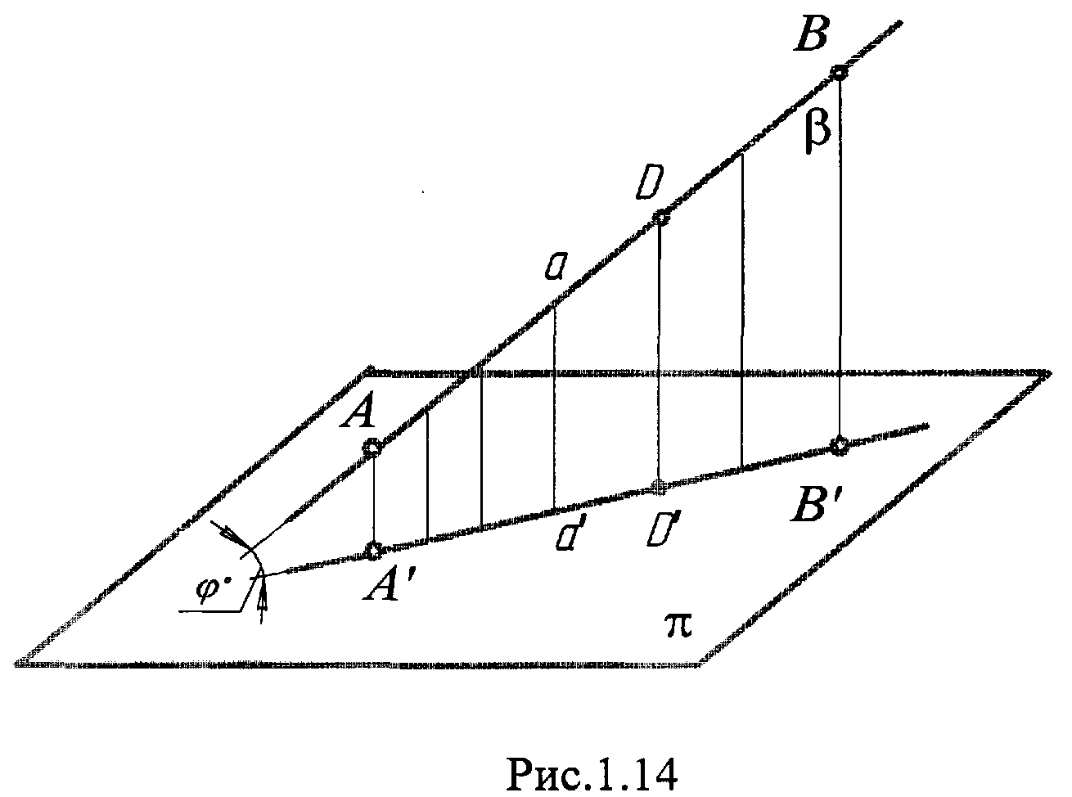
Наглядное изображение прямой и ее ортогональное проецирование на плоскость π показано на рисунке 1.14.
Между длиной отрезка АВ и его проекцией А’В’ имеется зависимость
|A’B’| = |AB| cosϕ.
где ϕ - угол между отрезком и плоскостью проекций.
При ϕ = 0 (отрезок параллелен плоскости проекций) отрезок проецируется в натуральную величину;
при ϕ = 90° (отрезок перпендикулярен плоскости проекции) отрезок проецируется в точку. В остальных случаях длина проекции отрезка меньше самого отрезка.

Slide 21
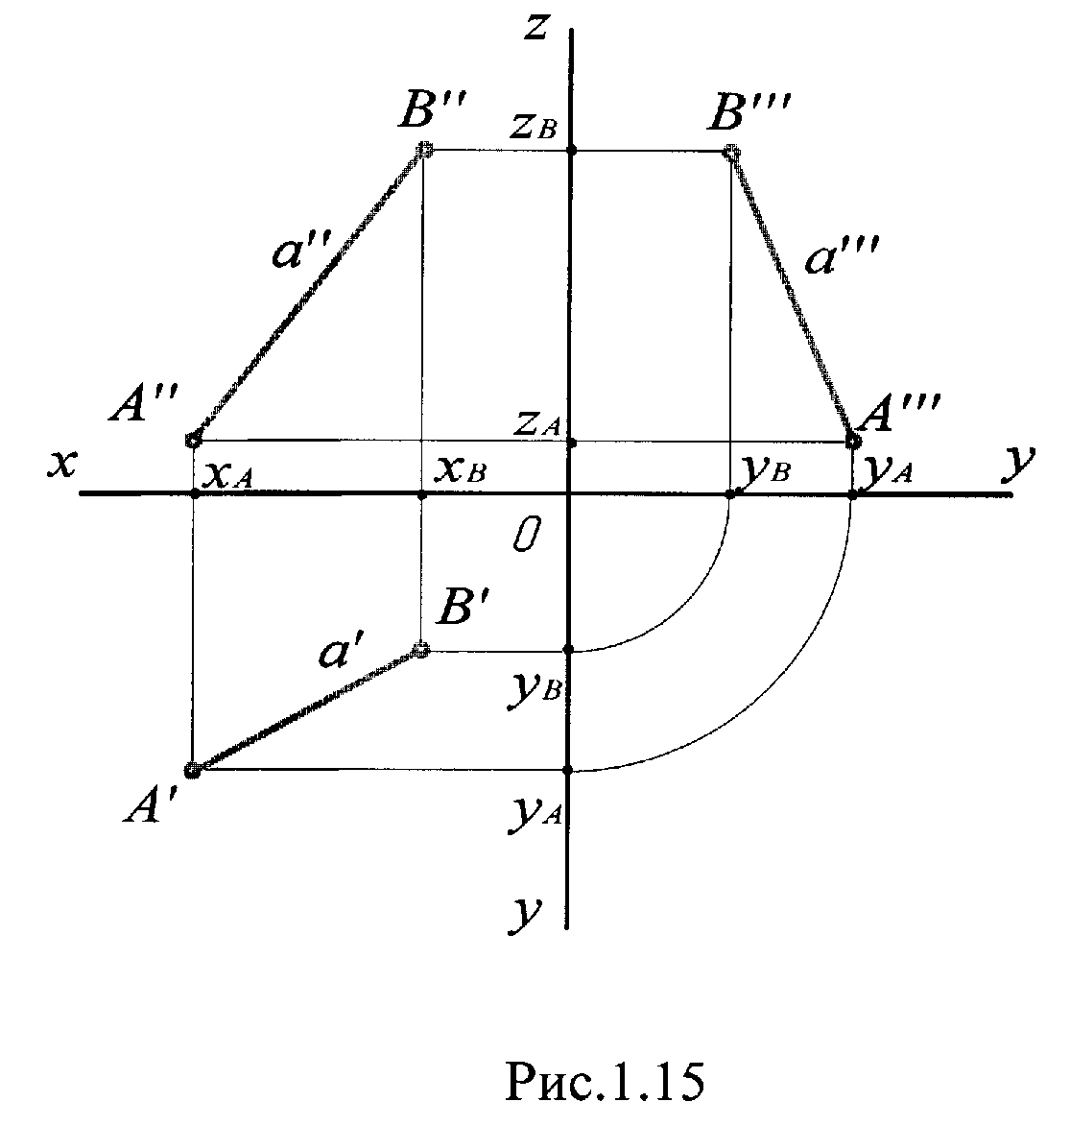
На рисунке 1.15 показан эпюр прямого отрезка АВ на трех плоскостях проекций.

Slide 22
Относительно плоскостей проекций прямая может занимать различные положения.
Прямая может быть не параллельная ни одной плоскости проекций. Такая прямая называются прямой общего положения и изображена на рисунке 1.15.

Slide 23
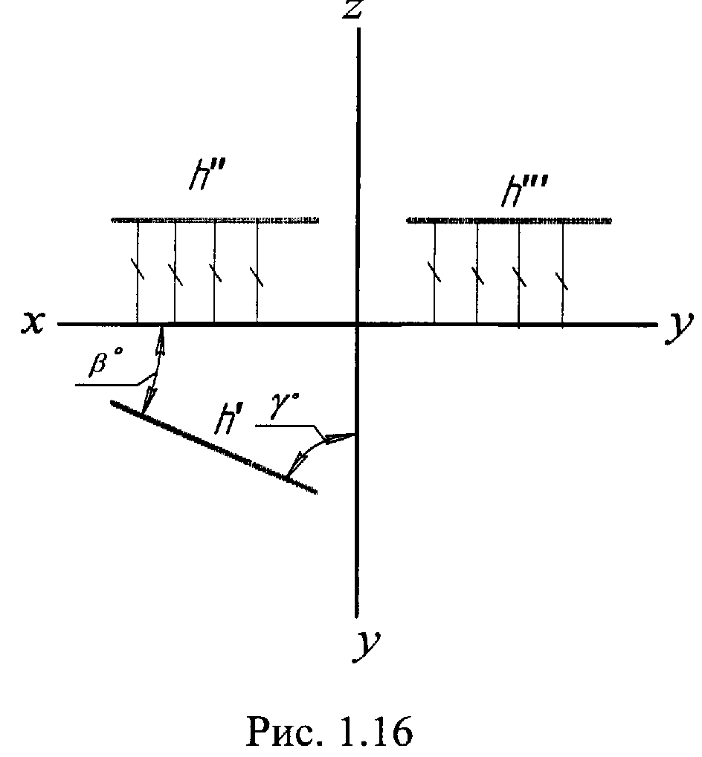
Прямая параллельна одной из плоскостей проекций или двум плоскостям проекций, т.е. перпендикулярная третьей, называется прямой частного положения.
Прямая параллельная одной из плоскостей проекций называется линией уровня: Прямая параллельная горизонтальной плоскости проекции называется горизонталь и обозначается h (рис. 1.16). На горизонтальной плоскости проекций такая прямая проецируется в истинную величину.

Slide 24
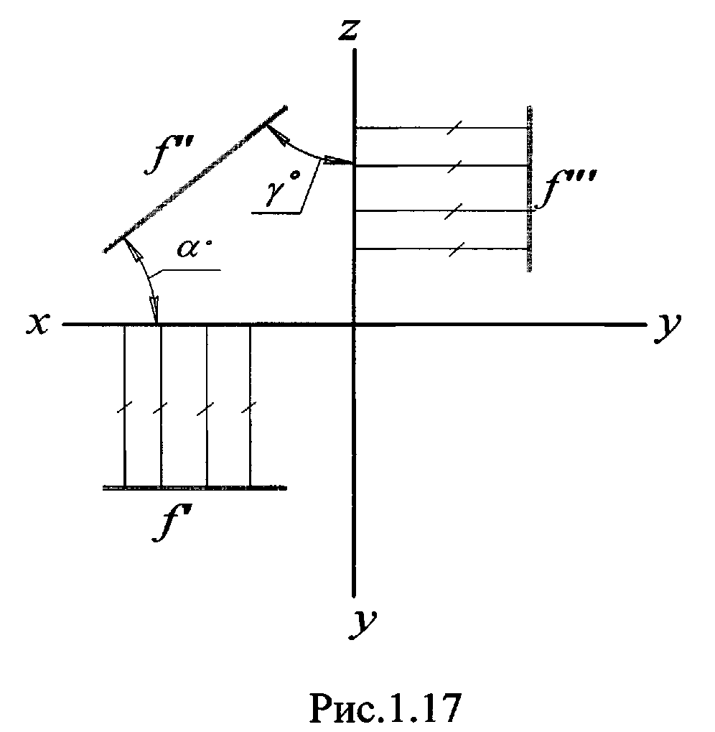
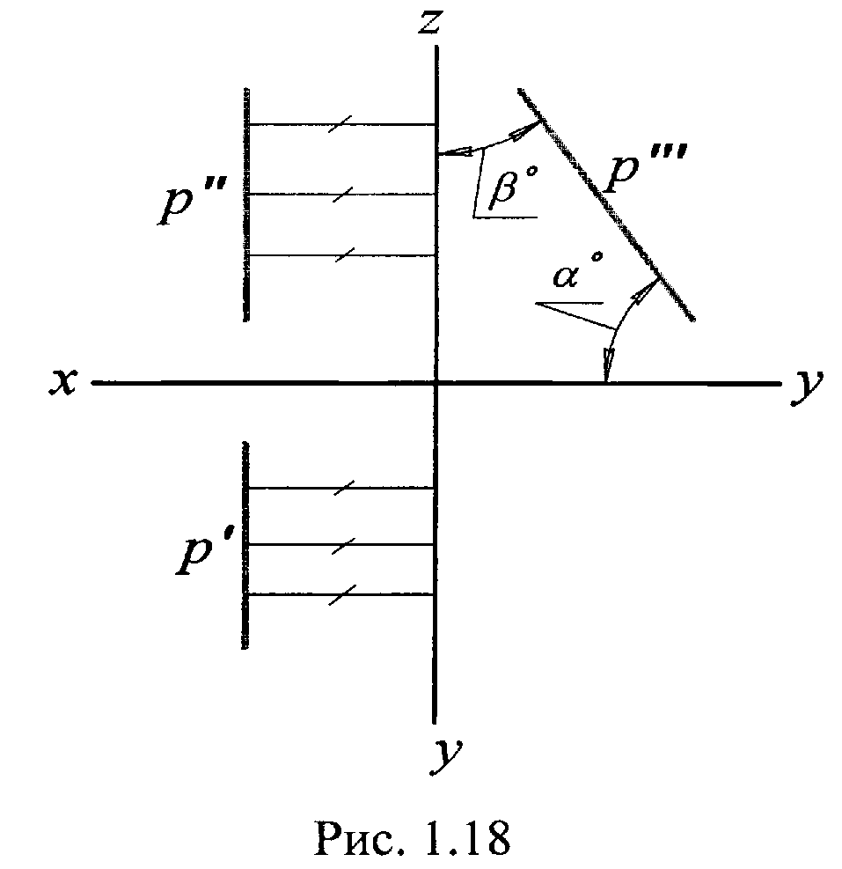
Прямая параллельная фронтальной плоскости проекций называется фронталь и обозначается f (рис. 1.17). На фронтальной плоскости проекций такая прямая проецируется в истинную величину.
Прямая параллельная профильной плоскости проекций называется профильная прямая и обозначается р (рис. 1.18). На профильной плоскости проекций такая прямая проецируется в истинную величину.

Slide 25
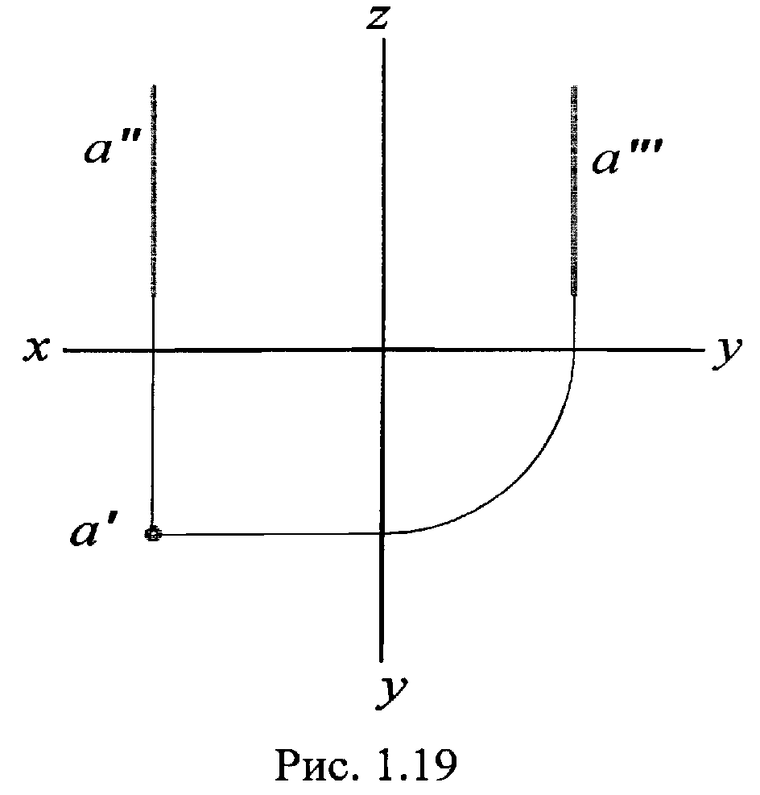
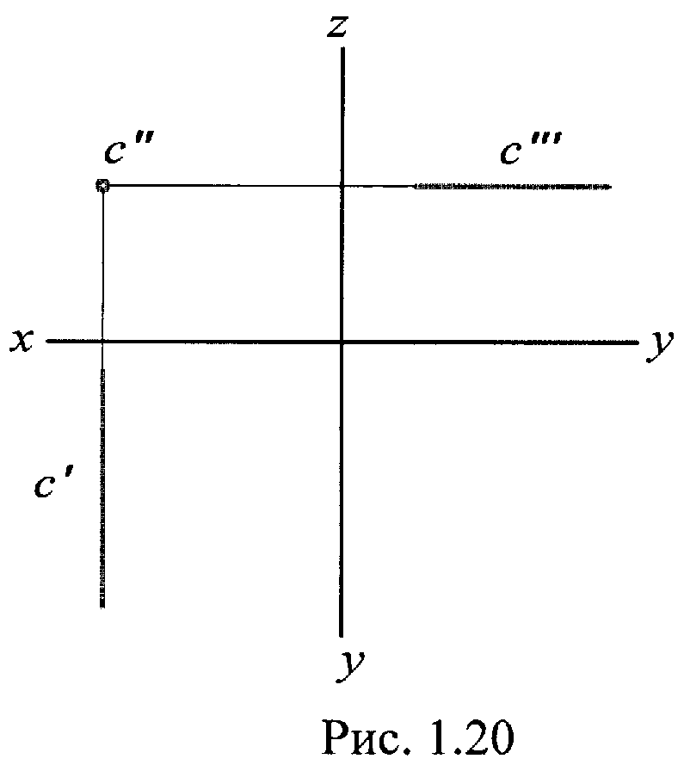
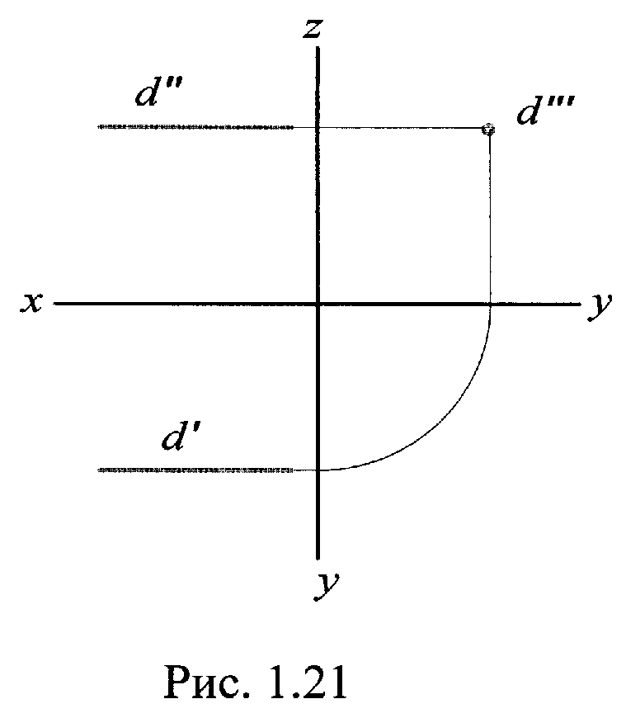
Прямая, параллельная двум плоскостям проекций, перпендикулярна третьей. Такая прямая называется проецирующей. Она проецируется в точку на той плоскости проекций, к которой она перпендикулярна.
На рисунке 1.19 показан эпюр горизонтально проецирующей прямой, на рисунке 1.20 - эпюр фронтально проецирующей прямой, на рисунке 1.21-эпюр профильно проецирующей прямой.

Slide 26
ВЗАИМНОЕ ПОЛОЖЕНИЕ ПРЯМЫХ
Две прямые в пространстве могут быть:
параллельными;
пересекающимися;
скрашивающимися.
Параллельные прямые это прямые, лежащие в одной плоскости, и не пересекающиеся между собой. Если в пространстве прямые параллельны, то их одноименные проекции параллельны между собой
Пересекающиеся прямые это прямые, лежащие в одной плоскости и имеющие общую точку
Скрещивающимися прямыми называются прямые, не параллельные и не пересекающиеся

